Slide 1
Sensorgestützte, autonome UAVs für positionsgenaue Logistiklösungen Sensor Based Autonomous UAVs for Pinpoint Services

Slide 2
Kurzfassung
In dieser Arbeit wird ein System für die Zustellung von Objekten unter möglicher Hindernisvermeidung und Routenfindung durch sensorgesteuerte unbemannte Fluggeräte (UAV) vorgestellt.
Zur Erfassung der Position wird GPS und die interne Sensorik des UAVs genutzt.
Die Erfassung und Ausrichtung an dem Zielobjekt wird über eine visuelle Markererkennung realisiert.

Slide 3
Grundlagen Unmaned Aerial Vehicles (UAV)
Unbemannte Flugfahrzeuge
Getrennt von Autonomie
Inoffizielle Klassifikationen

Slide 4
Grundlagen GNSS / GPS
Satelitennetze zur Positionsbestimmung
Performance abhängig von Methodik und Anzahl der Satelliten
Genauigkeiten bis auf mm Level möglich
Genauigkeit von etwa 2 Meter im Normalfall
Notes:
Methodik: Phasenverschiebung zwischen zwei empfängern. Oder der gesendete Code
Phasenverschiebung extrem genau. Code in etwa 2 meter

Slide 5
Grundlagen Node.js & Nodecopter
Framework zur Verwendung Serverseitigem Javascripts
Verfügt über mehr als 300.000 Packages
„Node-AR-DRONE“ eines der Packages
Node.js bediente Drohnen werden als Nodecopter bezeichnet
Notes:
„NODE-AR-DRONE“ wurde seit 2014 nicht mehr geupdated
Sehr beschränkend durch zu highlevel
Parrot SDK wäre eher zu empfehlen

Slide 6
Umsetzung
Aufteilung in zwei Programme
GPS-Route Programm
Marker-Positionierung
Notes:
Node.js kann nur über alternative Frameworks zu stabilen Videostream
Erfassen der GPS Koordinatenund Route
Erfassen des Markers und Positionierung

Slide 7
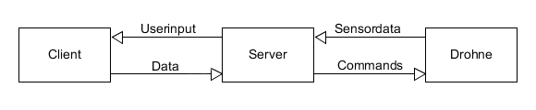
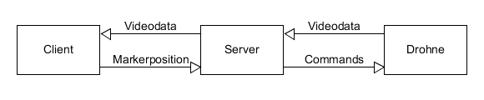
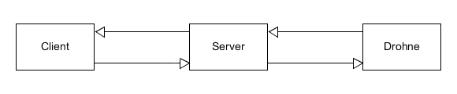
Umsetzung Architektur
Notes:
Architekturt zwischen beiden geteilt
Daten ändern sich
Architektur bleibt gleich
Kommunikation über Socker.io, socket.io framework für kommunikation zwischen node-server und clients.
Client: Website. Userinput. Visual processing.
Server: Rechnung und Kontrolle, NodExpress server. Schnittstelle. Bekommt alle daten. Sendet weiter oder verarbeitet.
Drohne: AR.DRONE

Slide 8
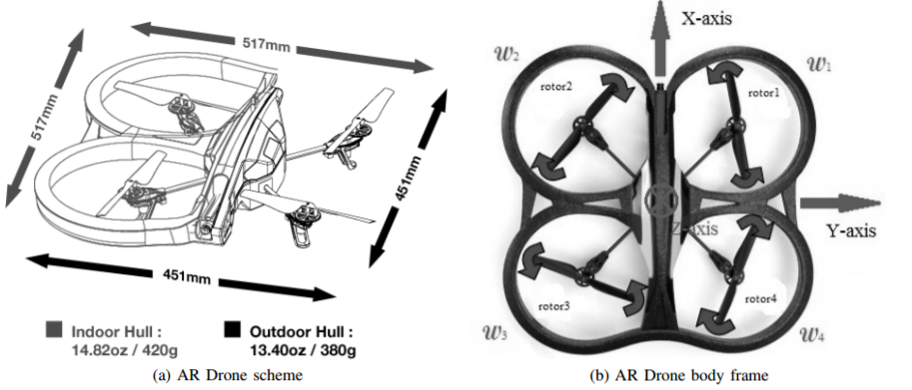
Umsetzung Drohne
Parrot AR.DRONE 2.0
Nodecopter
Flight Recorder
Node-AR-DRONE
Notes:
Open source quadcopter
Sensoren: frontkamera, bodenkamera, 3-achsen gyroscope, 3-achsen accelerometer, 3-achsen-magnetometer, ultrashall höhemesser
Flight Recorder: GPS-Function, 2 meter genauigkeit. 4gb flash speicher
WIFI: ersteltl wifi, einlogen zur steuerung, reichweite 50m
Sensordaten werden durch so genannte „navdata“ erhalten.
SDKs: Parrot SDK (schwe rzu finden aber womöglich gut), node-ar-drone (sehr behindernd)
Wäre basic klass ebei amazon

Slide 9
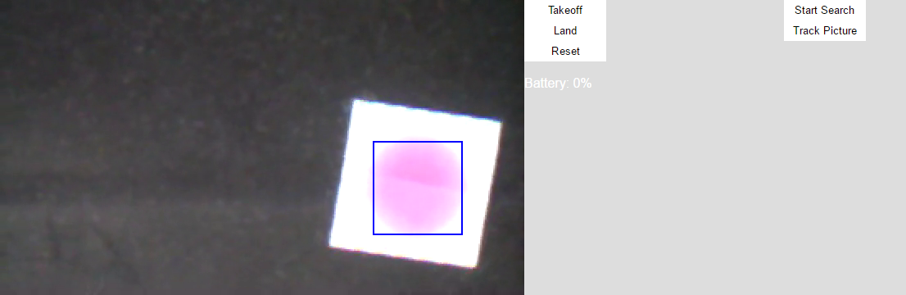
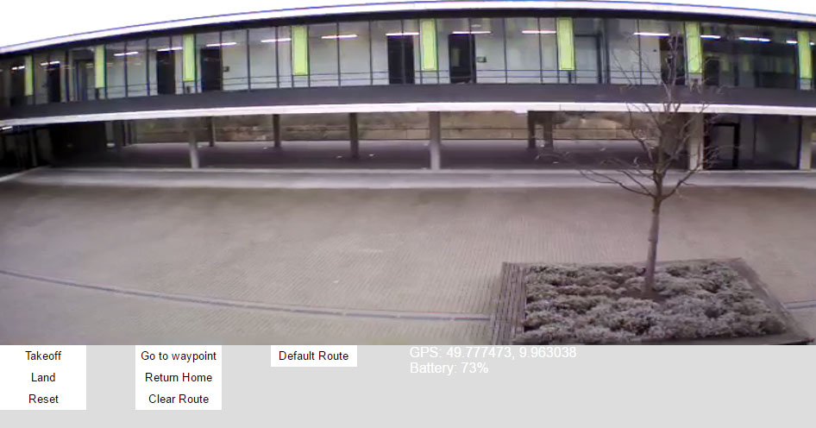
Umsetzung Client
Notes:
Buttons: buttonfeld zeigen. Drei grundlegende. Senden über socket.io befehle. Befehle werdne erst auf serverseite in Befehle für die Drohne umgewandelt.
Info: Infofenster zeigen
„Navdata“ vom server für anzeige und speicher übergeben. Der Client bestimmt das Ziel (Userinput) und gibt Befehl weiter.
Videostream: Stream zeigen und erklären das es unterschiedliche sind und wo der unterschied liegt.
Button: Takeoff: Started Drohne, erst ab hier kann Navdata genutzt werden.
Reset: setzt den emergency mode der Drohne zurück.
Dann zu unterschiedlichen clients über gehen.

Slide 10
Umsetzung Client GPS-Route
Zuerst entstanden
Node-Dronestream Framework
Notes:
Node-Dronestream kann nicht deaktiviert werden, arbeitet nicht mit anderen streams, kann nicht verarbeitet werden
Kann ohne delay übertragen. Für eine mögliche erfassung von objekten wichtig!
Buttons: Takeoff: Startpunkt und start.
GO: geht los Default Route: punkt an der FH, vorführung
Clear Route: Für komplexere Pfade angedacht
Return home: again: Complexere pfade.

Slide 11
Umsetzung Client Marker-Positionierung
PNG-Stream von Node-AR-DRONE
Verzögerung von bis zu 3 Sekunden
Tracking.js
Notes:
PNG-Stream: kann zur bildverarbeitung genutzt werden. Ist versetzt. Bilder müssen erst als png abgespeichert werden. (später festgestellt das ein Postbefehl auch funktionieren würde.
Updatet Sekündlich den Frame
Alternativ Raw-Stream. Nur Node-Dronestream kann in Node.js flüssige übertragen, aber nicht verarbeitet werden.
PNG-Stream muss aufwändig Bilder auf die Festplatte schreiben ehe diese verwendet werden, der Client erhält für jedes geschriebene Bild ein Aufruf zum laden. (später festgesetllt über post wird der delay nicht kleiner) Selbst wenn beide png-stream nutzen msüsten wir neu starten (delay wird größer mit laufzeit)
Tracking.js: Erfasst den Farbverlauf des Markers und gibt Position und Größe zurück. Geht an server.
Wir zeichnen einen kasten um die erfasste stelle
Buttons:
Start Search: Überbleibsel aus Debugging. Track Picture: Startet die Verwendung des Tracking Frameworks (equivalent zu go)

Slide 12
Umsetzung Server GPS-Route
Node.js Express Framework
Errechnet Route und Ausrichtung
Kontrolliert Drohne auf ihrer Route
Drohne muss in einer erreichbaren Entfernung sein (max 50m)
Notes:
Berechnet aktuelle Route und Ausrichtung der Drohne, verwendet „navdata“ der Drohne
-Yawrotation wird errechnet (rechts links drehung)
Erfasst und sendet Drohnendaten

Slide 13
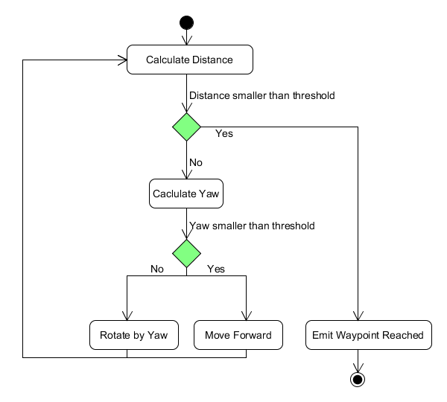
Notes:
Entfernung errechnen: Nehme ziel und aktuelle Koordinaten. „Node-Vincenty“ framework das metrische Entfernung aus zwei Koordinaten errechnet.
(max genauigkeit war 2 meter. Treshold liegt bei etwa 3 meter)
wenn im treshhold wurde ziel erreicht
Yaw errechnen:
Yaw ist rotation nach links oder rechts.
Data: Navdata hat yaw (ausrichtung magnetomether), vincenty übergibt ziel yaw. Unterschied errechen.
Pid? Erwähne ich es überhaupt?
Rotation findet auf der stelle stat. Sobald der flug vorliegt geschiet die rotation auch im flug, nicht weil es so programmiert ist sondern weil die drohne nicht richtig zum stillstand kommt.
Warum langsam höhe verringern? Die Drohne lässt sich beim landen einfach gedämpft fallen (manchmal auch nicht gedämpft), wenn man dies zulässt kann die drohne massiv vom kurs abkommen, vorallen bei leichten wind.

Slide 14
Umsetzung Server Marker-Positionierung
Erhält Position und Größe des Markers
Errechnet relative Position zum Marker
Kontrolliert Drohne bei Ausrichtung
Notes:
Berechnet aktuelle Position des Markers relativ zur Kamera der Drohne.
´Die Kamera der Drohne liegt am ENDE der Drohne, die Drohne landet also leicht versetzt.

Slide 15
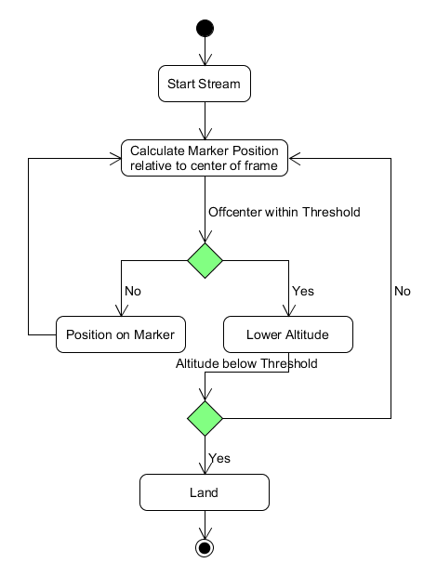
Notes:
Marker Position: Tracking.js gibt Postion und größe zurück.
Errechne unterschied zwischen center des frames und center des getrackten bereichs.
Erinnerung: PNG-Stream ist super verzögert. Drohne kann sich nur langsam bewegen da sie sonst das ziel überschießt. Alternativ könnte nur alle paar frames eine bewegung ausgeführt werden.
Solange die node-ar-drone funktionen genutzt wird kann es nicht schneller werden.
Alternativen: drone-stream abgreifen, auf parrot sdk umsteigen, womöglich eine open cv verbindung direkt in die drohne erstellen (drone-stream scheint etwas ähnliches zu machen)

Slide 16
Probleme
Sense and Avoid
Flugstabilität bei Windverhältnissen
Nodecopter ist sehr beschränkt
Markertracking bei unterschiedlichen Lichterverhältnissen
Notes:
Sense and Avoid: Frontkammera aufwändig, Verzögert. Sensor nicht so einfach möglich (hardware v1, v2. höhere spannung, mehr pins.)
Flugstabilität: milde Windverhältnisse problematisch, Starke Winde unmöglich (Emergencymode) – ausgleich ist scheiße
Nodecopter: PNG-Streams, Delay, Stop stoped nicht, landen ungenau, portzuweisung (internet), reconnects buggy,

Slide 17
Ausblick
Erfolgreiche Erstellung eines Proof Of Concept Programms
Weiterführende Schritte:
Zusammenführen der beiden Programme
GPS-Route um vereinfachte Routenfestlegung erweitern
Markertracking über Formen statt Farbe realisieren
Markertracking Verzögerung umgehen
Hindernissvermeidung
Notes:
Zusammenführen: erlaubt auch lange routen, mehrere stops,
Form: lichtverhältnise sind kein so großes problem
Verzögerung: kein node.js, dronestream aufgreifen
Hindernissvermeide: beebop

